Slide 1

第三章（微商的应用）小结

Slide 2
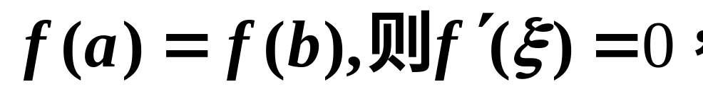
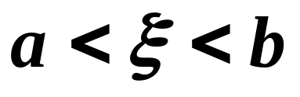
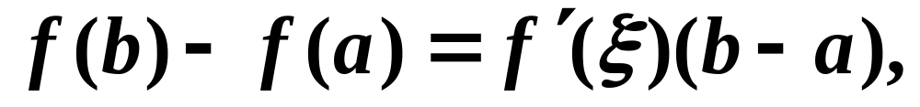
1、微分中值定理
1）罗尔定理
2）拉格朗日中值定理
3）柯西中值定理

Slide 3



推广
拉格朗日 中值定理
推广
罗尔定理
柯西中值定理

Slide 4
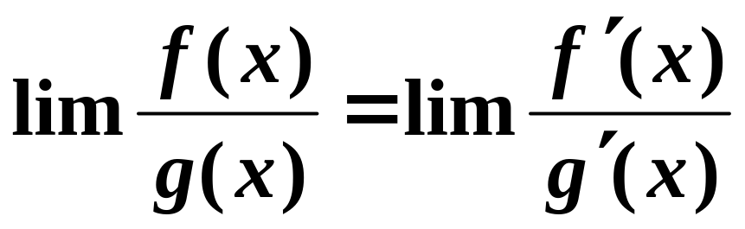
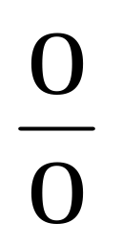
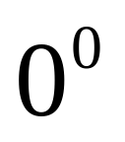
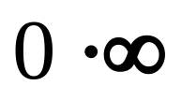
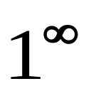



2、微商的应用
1）洛必达法则求不定式的极限
通分
有理化
变形
取对数

Slide 5
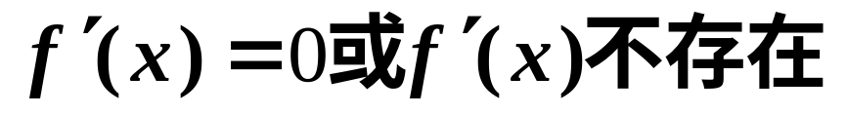
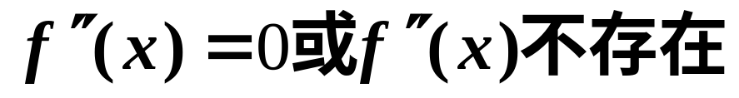
2）用微商研究函数
（1）单调性
（2）凸性
（3）极值
极值点：
一阶微商检验
二阶微商检验
（4）拐点
检验

